Slide 1
SEVGİ VARSA ,DOSTLUKTA VARDIR

Slide 2
VATAN VE BAYRAK SEVGİSİ HERŞEYİN ÜSTÜNDEDİR

Slide 3
SEVGİ, BÜYÜR AMA YAŞLANMAZ

Slide 4
SEVGİ GÜVEN VE ŞEFKATTİR

Slide 5
SEVGİ FEDAKARLIKTIR

Slide 6
SEVGİ;DİL,DİN VE IRK AYIRIMI YAPMAZ

Slide 7
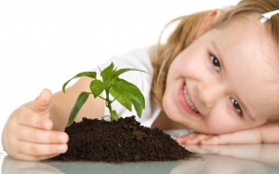
Sevgi sabırlıdır, sevgi şefkatlidir. Sevgi kıskanmaz, övünmez, böbürlenmez. Sevgi kaba davranmaz, kendi çıkarını aramaz.

Slide 8
SEVGİ,GÜVEN VERMEKTİR

Slide 9
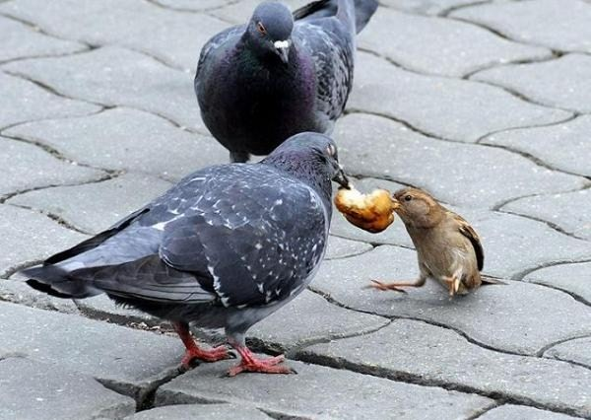
Sevgi; paylaşmak'tır.

Slide 10
Sevgi sabırlıdır, sevgi şefkatlidir. Sevgi kıskanmaz, övünmez, böbürlenmez. Sevgi kaba davranmaz, kendi çıkarını aramaz.
Sevdiğimiz kişilerle konuşurken öyle konuşmalıyız ki, yarın onlarla dost olduğumuzda söylediklerimizden utanmayalım. Sadi

Slide 11
Seveceğiniz insan yaşamınıza, başkalarının paylaşamayacağı ayrıcalıklar getirmeli… Sevgi bir inanç davranışıdır. İnancı az olanın sevgisi de azdır. Erich Fromm
Sevgi teleskoptan bakar, kıskançlık ise mikroskoptan. Josh Billings Sevgi, bilmekten doğar. Mevlana

Slide 12
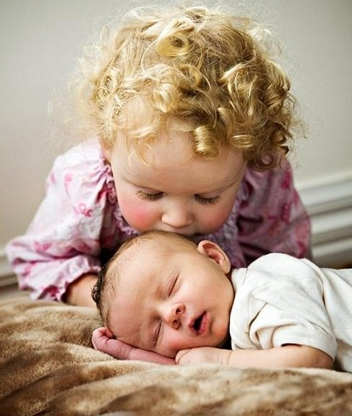
Sevgi; hissetmek'tir.

Slide 13
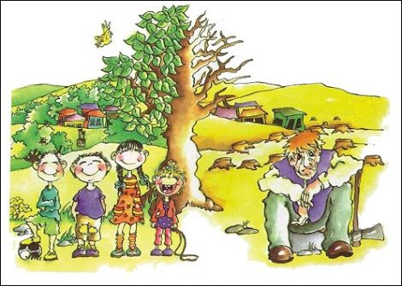
SEVGİ VE SEVGİZSİZLİK;İKİSİ NE KADAR FARKLI

Slide 14
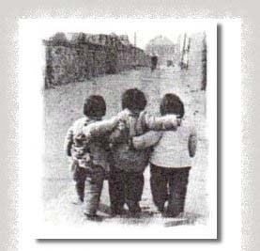
Sevgin yoksa, dost arama!
Sadi Şirazi

Slide 15
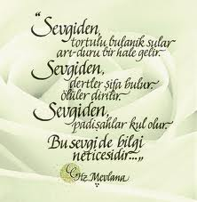

Slide 16
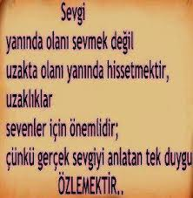

Slide 18
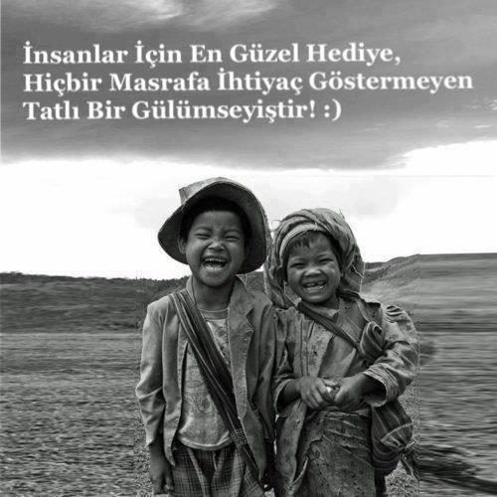
SEVGİN VARSA GÜLÜMSERSİN

Slide 19
DOĞAYI SEVELİM,YEŞİLİ KORUYALIM

Slide 20
Sevgi insanın bedeninde yaşayan çocuk gibi bir duygudur, sevdikçe ufukları genişletir. Sevgi ile yaşayan her insan hayatta mutlaka güzel bir eser bırakır. Sevgi bütün iyiliklerin yapımcısıdır, kötülük ise karanlık duyguların planlayıcısıdır. Severek hayata Bağlanmış Bir insan Hayattan Asla Kopmaz.

